Slide 1




Slide 2
LUYỆN TẬP

Slide 3
Hoàn thành bảng (theo gợi ý dưới đây vào vở) về Nhà nước Văn Lang và Nhà nước Âu Lạc.
Nội dung | Nhà nước Văn Lang | Nhà nước Âu Lạc
Thời gian ra đời
Người đứng đầu nhà nước
Kinh đô
Khoảng thế kỉ VII TCN
208 TCN
Hùng Vương
An Dương Vương
Phong Châu
Cổ Loa

Slide 4
Kể một truyền thuyết khác liên quan đến Nhà nước Văn Lang hoặc Nhà nước Âu Lạc.

Slide 5


Slide 6

Tìm hiểu từ sách, báo, internet, hãy kể tên một số di tích lịch sử liên quan đến thời Văn Lang – Âu Lạc.

Slide 7
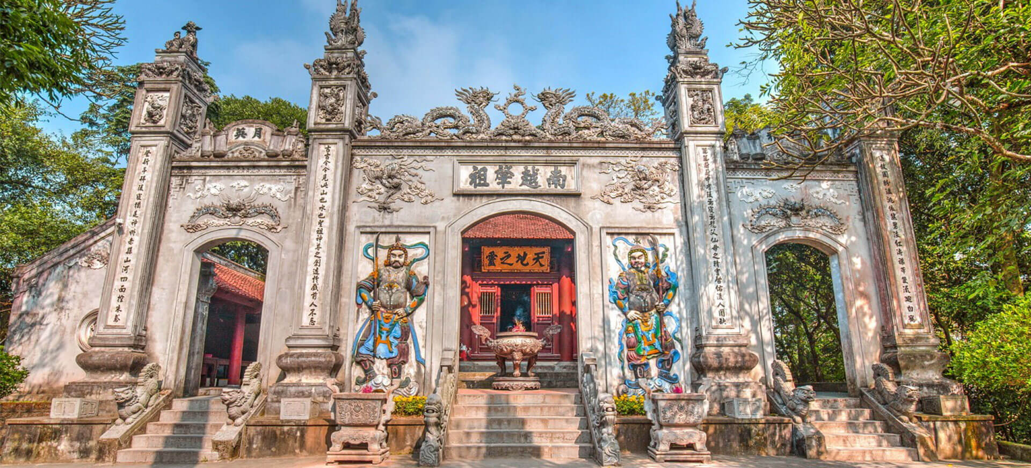
Khu di tích Đền Hùng: Nằm trên địa bàn thành phố Việt Trì, huyện Lâm Thao và huyện Phù Ninh, tỉnh Phú Thọ. Đây được xem là trung tâm tín ngưỡng thờ cúng Hùng Vương, nơi diễn ra nghi lễ Lễ hội Đền Hùng hàng năm. Khu di tích bao gồm nhiều đền, chùa, lăng mộ trên núi Nghĩa Lĩnh, đền Tổ Mẫu Âu Cơ, đền Quốc Tổ Lạc Long Quân,...

Slide 8
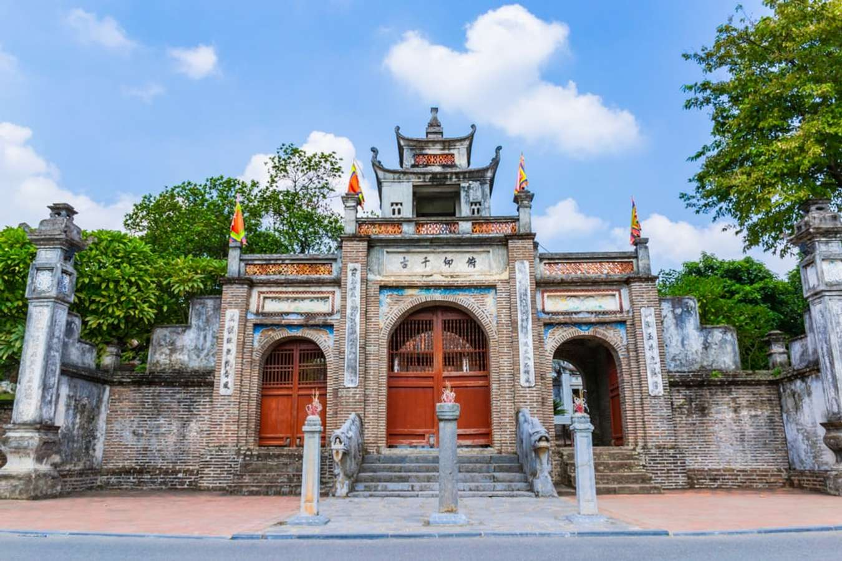
Thành cổ Loa: Nằm tại xã Cổ Loa, huyện Đông Anh, Hà Nội. Đây được xem là kinh đô của nước Âu Lạc dưới thời trị vì của vua An Dương Vương. Thành cổ Loa có cấu trúc độc đáo với ba vòng thành hình xoắn ốc, tượng trưng cho sự uy nghi, vững chắc.

Slide 9
Kể tên một số hoạt động kinh tế có từ thời Văn Lang – Âu Lạc còn đến ngày nay.

Slide 10
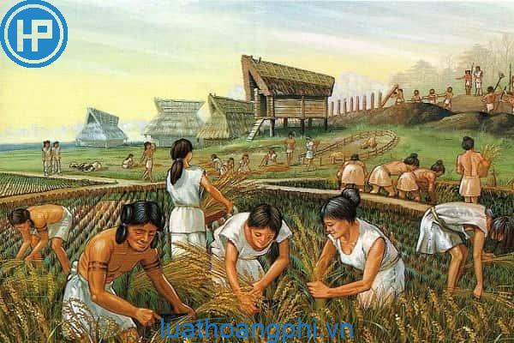
Trồng lúa nước

Slide 11
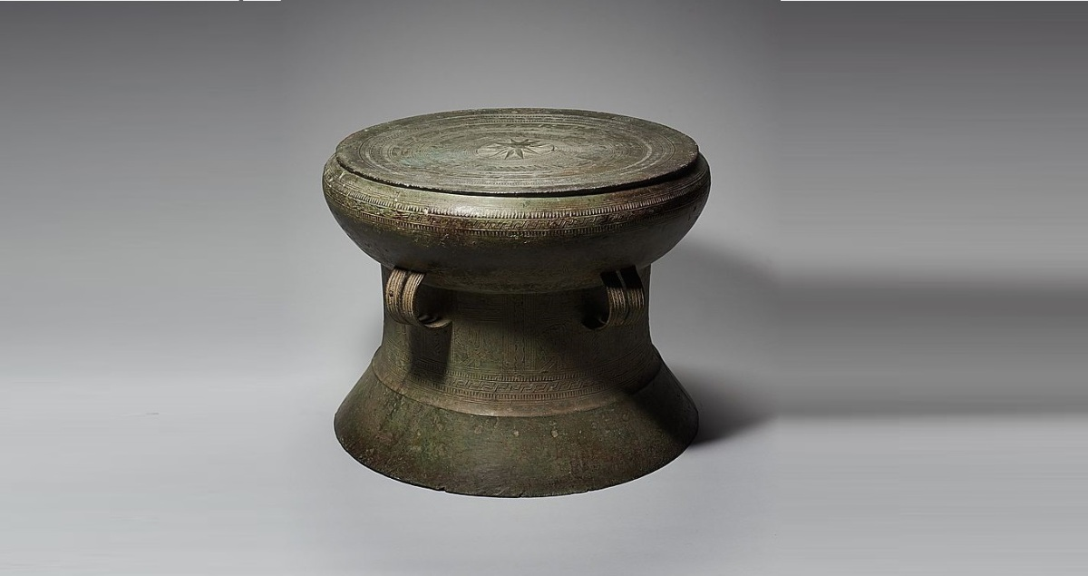
Đúc đồng

Slide 12
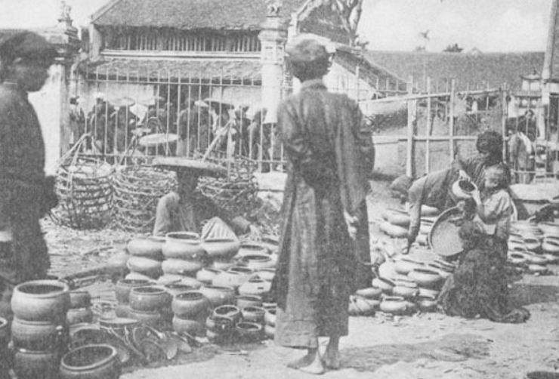
Làm gốm

Slide 13
Là một học sinh, em thể hiện sự tự hào và lòng yêu nước của em như thế nào đối với đất nước?

Slide 14



Slide 15
Bài 5. Nhà nước Văn Lang, Nhà nước Âu Lạc (Tiết 3)
Nội dung | Nhà nước Văn Lang | Nhà nước Âu Lạc
Thời gian ra đời
Người đứng đầu nhà nước
Kinh đô
Khoảng thế kỉ VII TCN
208 TCN
Hùng Vương
An Dương Vương
Phong Châu
Cổ Loa

